Slide 1


SEGUNDO SEMESTRE 2024
LABORATORIO
SEMINARIO DE SISTEMAS 1
Clase 1
JULIO 2024

Slide 2


SEGUNDO SEMESTRE 2024
Agenda del día
Información general
Formatos de entregas
Lectura del Programa
Formulario de asignación del DTT
Contenido
Introducción a Cloud
Proveedores Cloud
Presupuestos y Facturacion
AWS IAM

Slide 3
SEGUNDO SEMESTRE 2024
Formatos para entregas
Tareas
[SEMI1] T#_#Carné
Hojas de trabajo
[SEMI1] HT#_#Carné

Slide 4

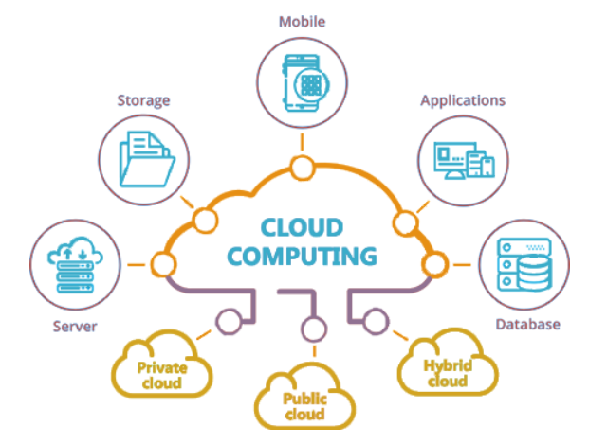
Introducción a Cloud

Slide 5

¿Qué es cloud?
Cloud es el término en inglés acuñado para la computación en la nube, que también es conocida como servicios en la nube, informática en la nube, nube de cómputo o simplemente “La nube”.
En el ámbito tecnológico se utiliza para describir servicios y recursos informáticos que se entregan a través de internet de forma elástica, escalable y en muchos de los casos más barata para el usuario.

Slide 6


Escalabilidad y Elasticidad
Elasticidad: Se refiere a la capacidad de los recursos en la nube para adaptarse dinámicamente a las demandas del usuario. En otras palabras, la infraestructura en la nube aumenta o disminuye de forma automática la cantidad de recursos asignados a una aplicación o servicio en función de la carga de trabajo.
Escalabilidad: Se refiere a la capacidad de una aplicación o sistema para manejar un aumento en la carga de trabajo sin degradación en el rendimiento. Esta puede ser horizontal (añade más instancias de un recurso) o vertical (mejora la capacidad de los recursos existentes).

Slide 7
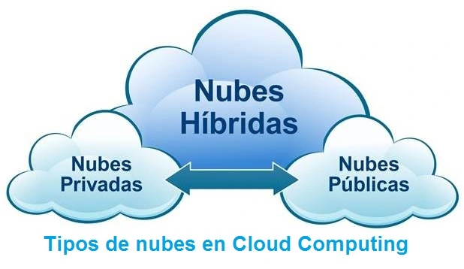
Tipos de nube
Nube Privada: Es una infraestructura en la nube dedicada exclusivamente a una organización específica.
Nube Hibrida: Es una combinación de elementos de las nubes públicas y privada. Permitiendo que datos y aplicaciones puedan compartirse entre ellas.
Nube Pública: Son recursos informáticos propiedad de un proveedor externo y se ofrecen a través de internet. Estos recursos son compartidos entre múltiples clientes (Organizaciones o individuos).

Slide 8

Características
Privada
Hibrida
Publica
Acceso restringido para una única organización.
Seguridad al tener recursos dedicados.
Personalizacion sobre la configuración de la infraestructura.
Integración entre núbes públicas y privadas.
Flexibilidad para guardar datos sencibles en nubes privadas y datos menos escenciales en públicas.
Acceso general a los servicios de la nube .
Rentabilidad en la economía de escala.
Escalabilidad para en el aumento o reduccion de recursos según las necesidades del usuario.

Slide 9
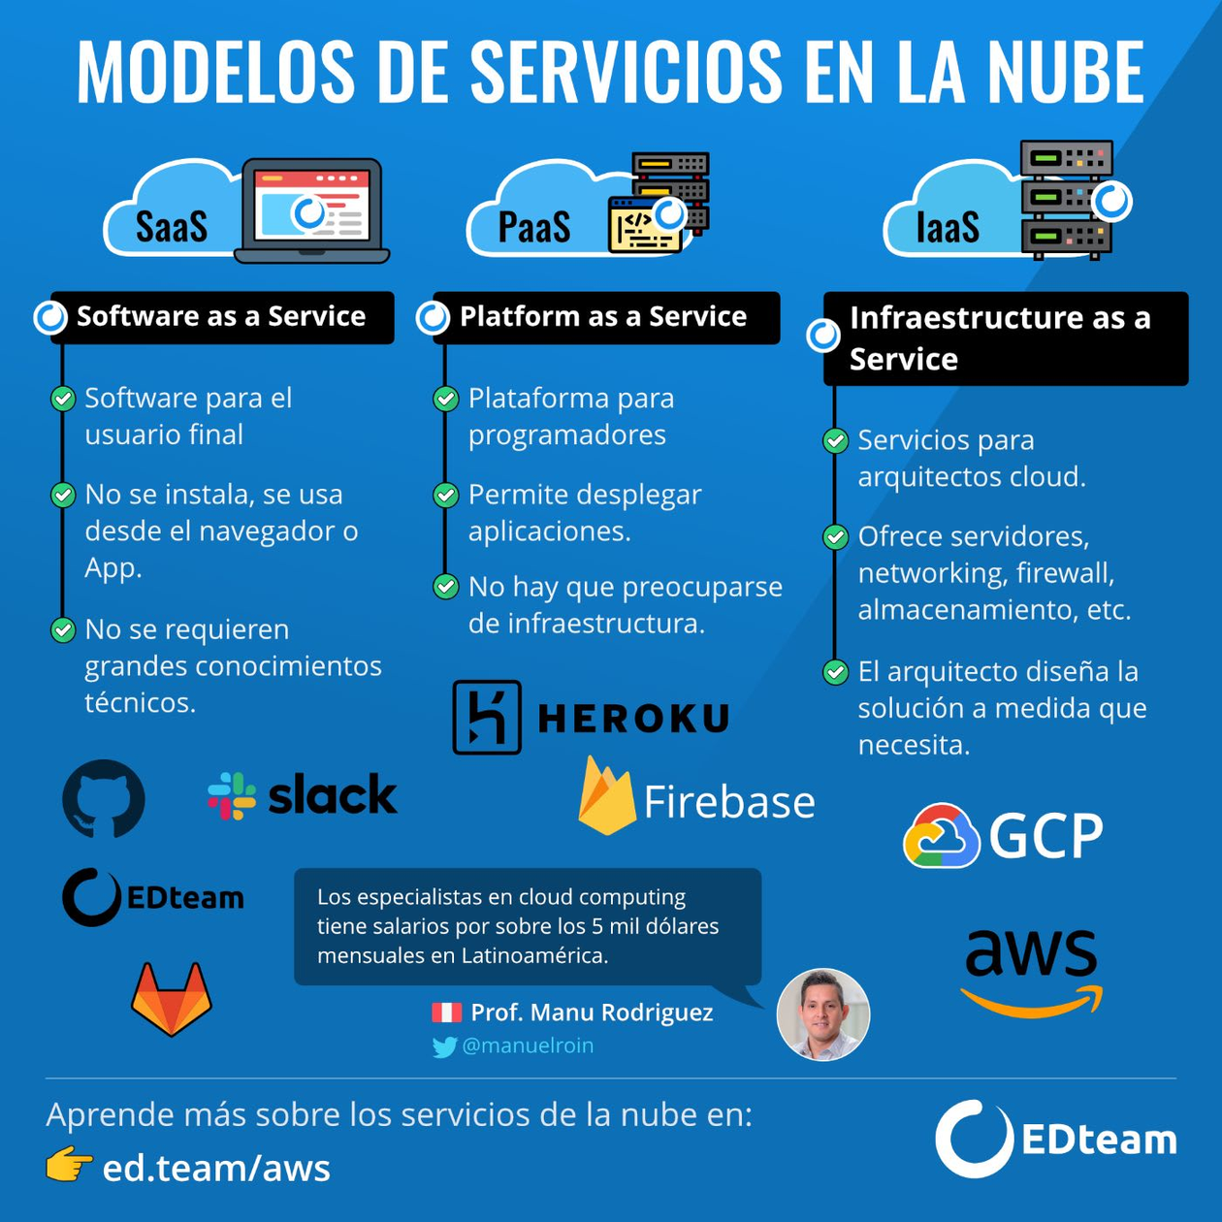
VISION
VALUES

Slide 10
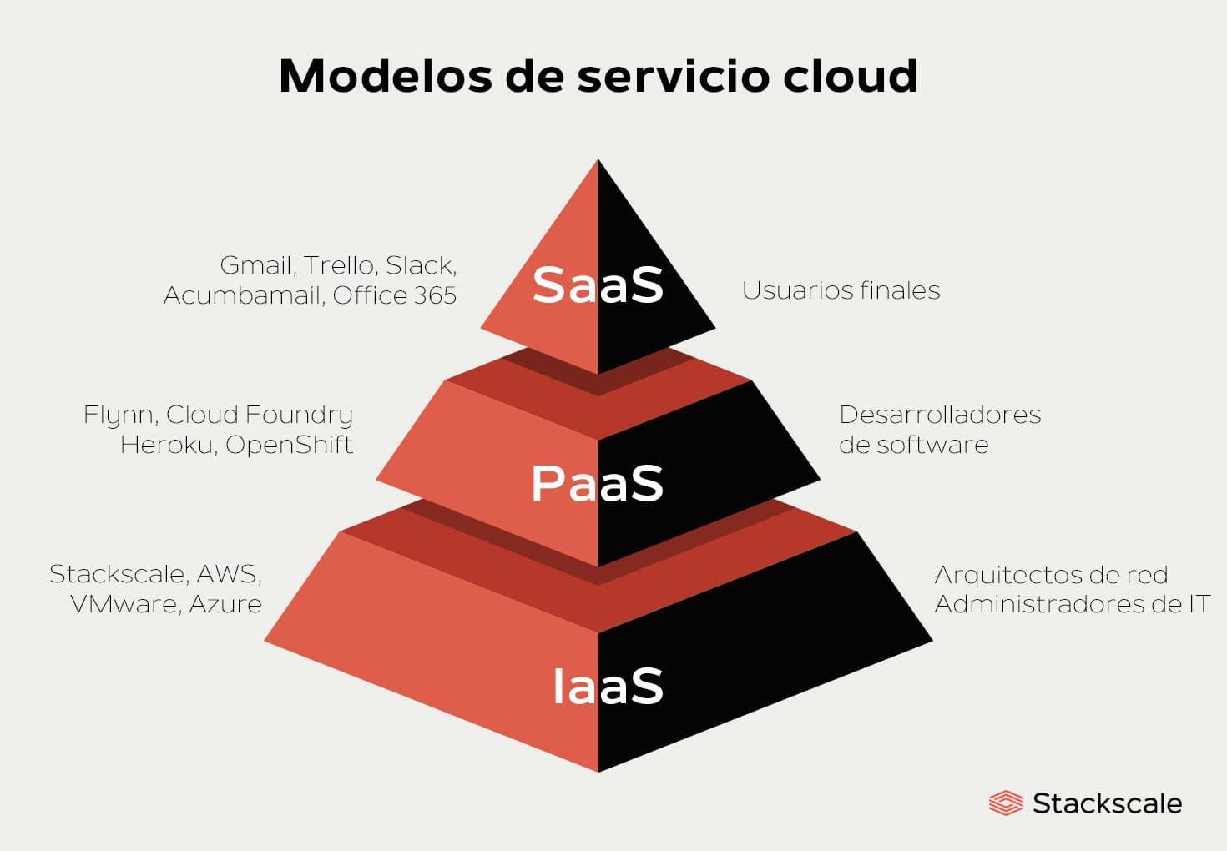

Slide 11

Azure es una plataforma de servicios en la nube ofrecida por Microsoft.
Este proveedor pone a nuestra disposición una amplia gama de servicios y recursos informáticos.
Le permite a las organizaciones desarrollar, implementar y administrar sus aplicaciones y servicios por medio de la infraestructura de Microsoft y centros de datos distribuidos en todo el mundo.

Slide 12
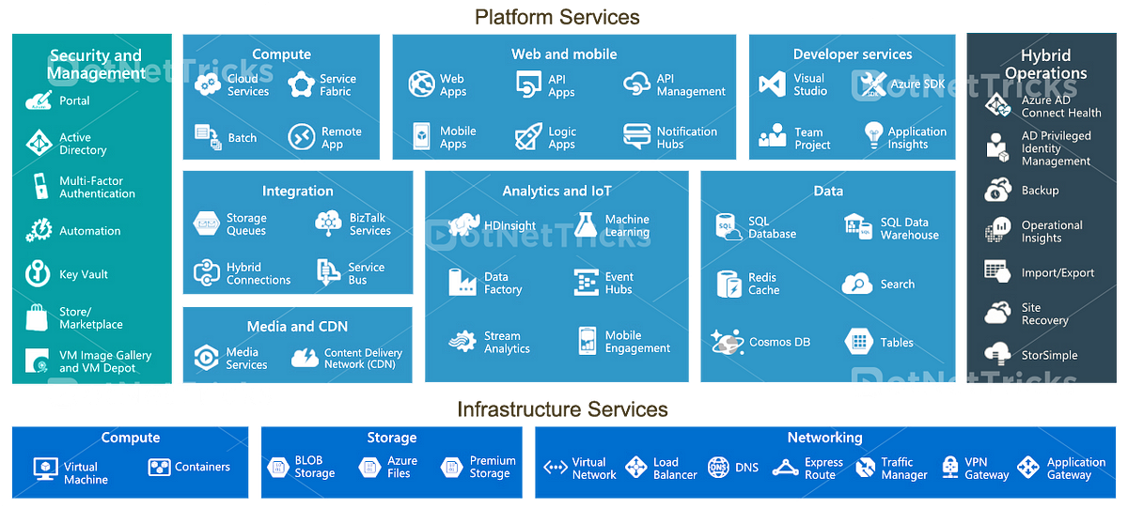
Servicios de Azure

Slide 13

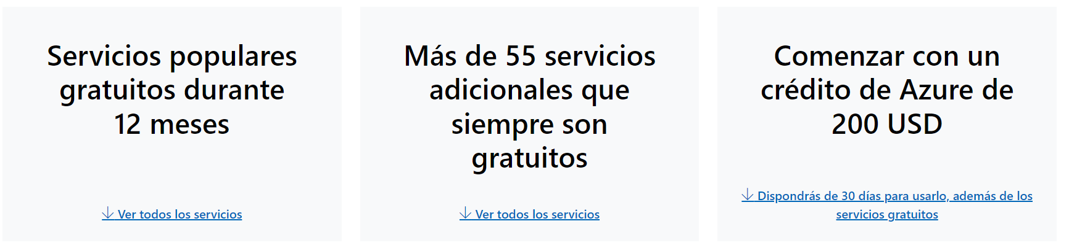
Capa gratuida
**Nota: Para más información consultar el apartado de “Recursos” de UEDi

Slide 14

Google Cloud Platform (GCP) es la platraforma de servicios en la nube proporcionada por Google.
Nos ofrece más de 90 servicios y recursos informáticos que permiten a las empresas desarrollar, implementar y gestionar aplicaciones y servicios en la infraestructura de Google.
La plataforma busca ofrecer soluciones eficientes y rentables, respaldadas por la red global de centros de datos de Google.

Slide 15
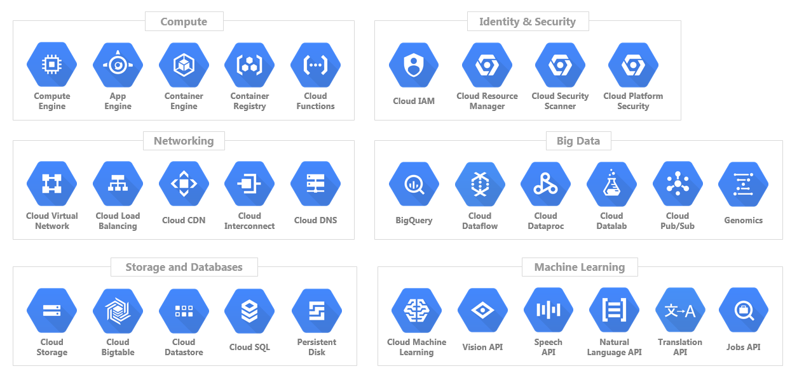
Servicios de GCP

Slide 16

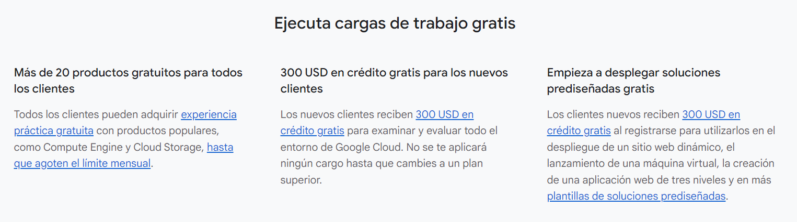
Capa gratuida
**Nota: Para más información consultar el apartado de “Recursos” de UEDi

Slide 17

Amazon Web Services (AWS) es una plataforma de servicios ofrecida por Amazon.
Es uno de los proveedores de computación en la nube más grandes y ampliamente utilizados del mundo.
Nos ofrece más de 175 servicios integrales de centros de datos a nivel mundial.
Es utilizado por las compañías más grandes y organismos gubernamentales líderes.

Slide 18

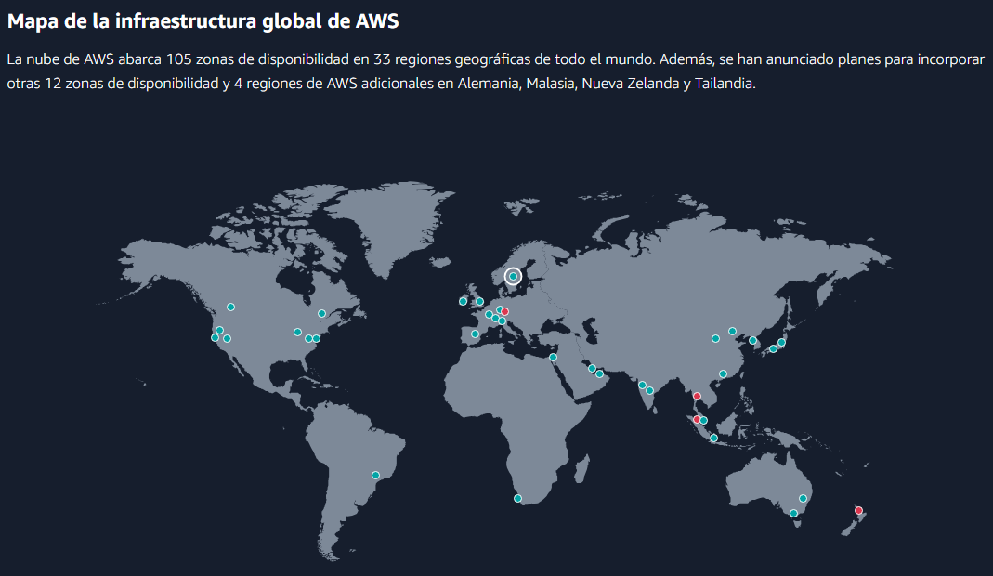
REGIONES Y ZONAS DE DISPONIBILIDAD
AWS incluye 33 regiones geográficas y 105 zonas de disponibilidad de todo el mundo.

Slide 19
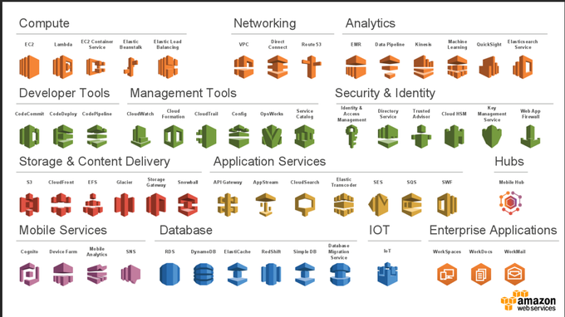
Servicios de AWS

Slide 20

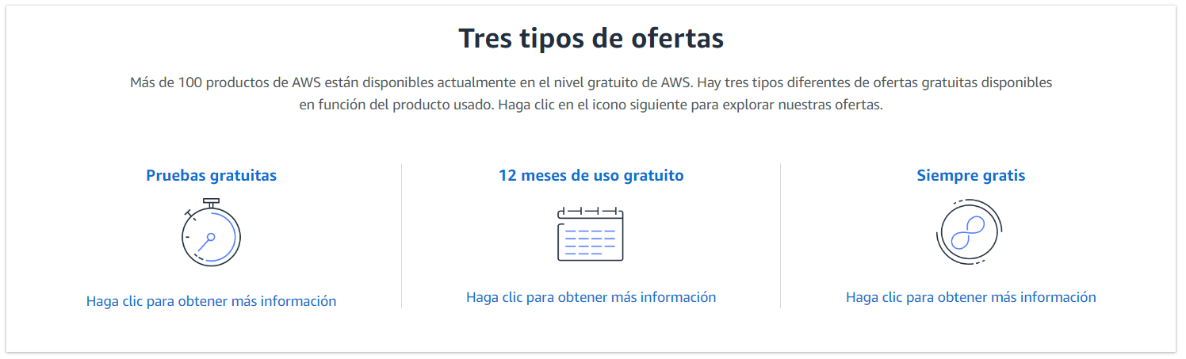
Capa gratuida
**Nota: Para más información consultar el apartado de “Recursos” de UEDi

Slide 21

Facturacion y Presupuestos

Slide 22
Facturación
AWS pone a disposición nuestra la página de facturación la cual nos brinda una visión mensual de los costos facturables. Para los periodos de facturación mensual que aún no se hayan cerrado.
La página “Facturas” mostrará los cargos estimados más recientes según los servicios medidos hasta la fecha.
Las facturas son generadas al completar el ciclo de facturación mensual o al completar una compra única o suscripción.

Slide 23
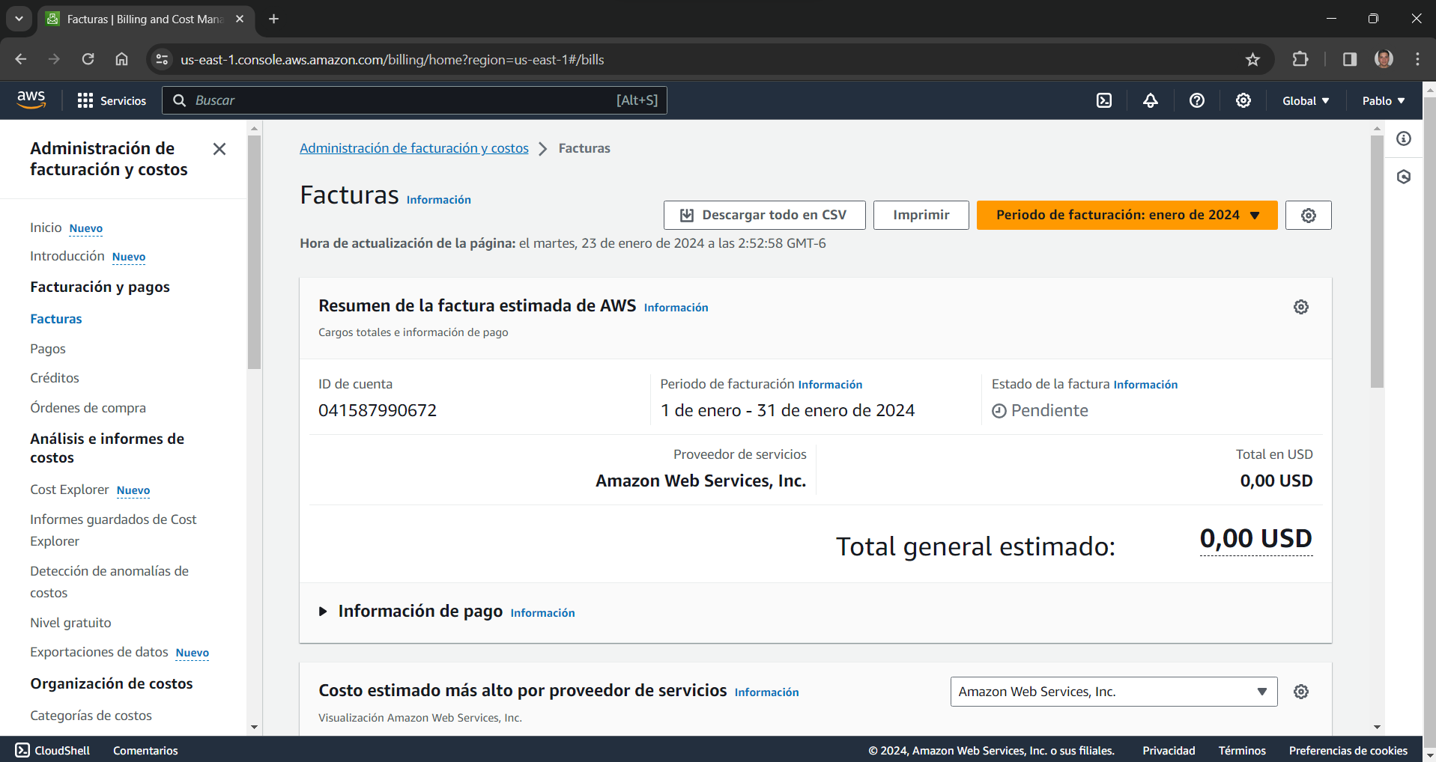
Facturación

Slide 24
Presupuestos
AWS Budgets nos ofrece la posibilidad de crear presupuestos personalizados o presupuestos predefinidos (plantillas) que nos alertan cuando los costos o el uso de nuestros servicios superan o se prevé que superarán el importe presupuestado.
AWS Budgets tiene un límite gratuito de 62 días de presupuesto por mes (2 presupuestos que actuan de form asimultánea).

Slide 25
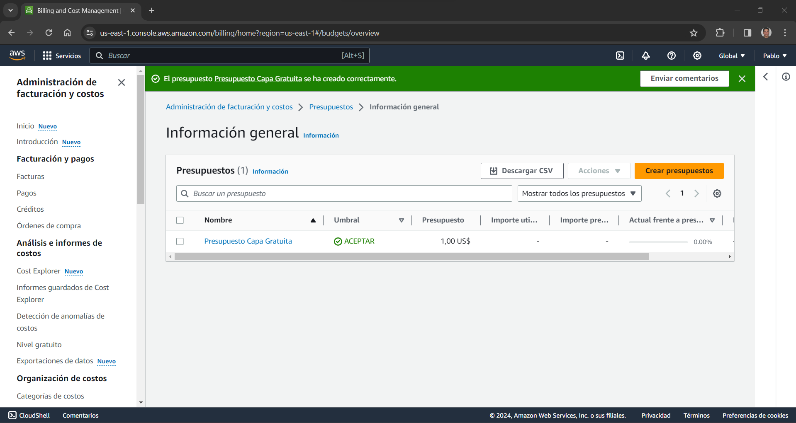
Presupuestos

Slide 26

AWS Identity and Access Management (IAM)

Slide 27
AWS IAM
AWS Identity and Acces Management (IAM) es un servicio de AWS que permite a los usuarios gestionar el acceso y los permisos a los recursos dentro de su entorno AWS.
IAM proporciona un marco de seguridad para controlar y gestionar de manera centralizada quien tiene acceso a los recursos y qué acciones puede realizar.
El fin principal del servicio es poder gestionar:
Usuarios
Grupos de usuarios
Políticas
Roles

Slide 28
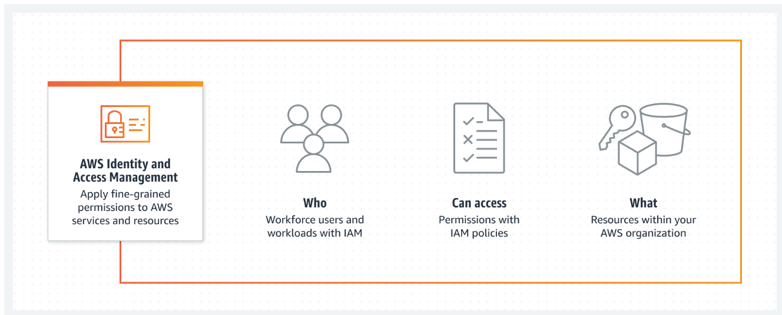
Funcionamiento
Nosotros podemos definir quién puede acceder a qué recurso al especificar una serie de permisos detallados. Cuando el usuario con permisos IAM desea acceder a un recurso de AWS este deberá poseer los permisos adecuados, de lo contrario IAM negará el acceso de forma predeterminada.

Slide 29
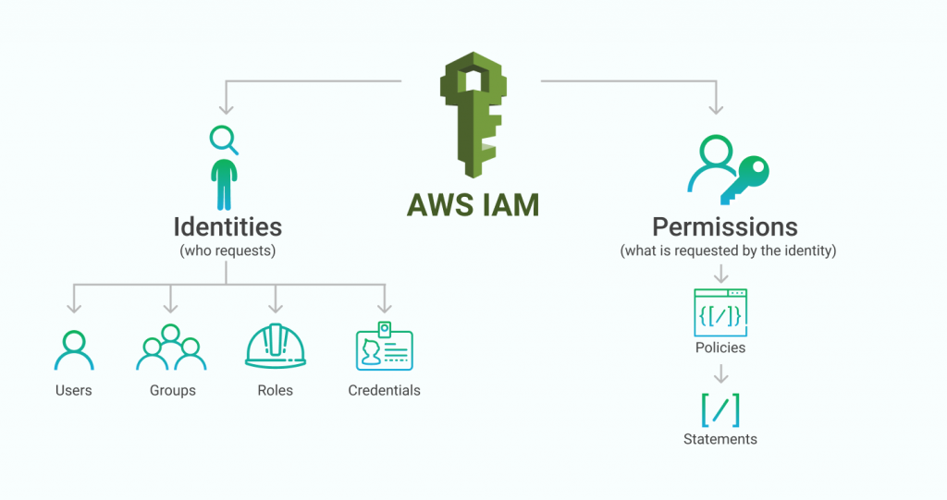
Estructura IAM

Slide 30
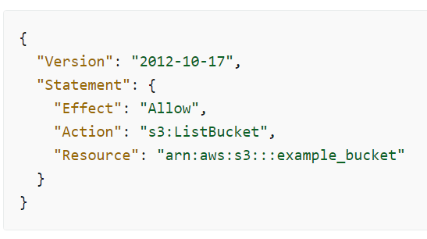
Política
Una política es un documento en formato JSON que define los permisos y las acciones permitidas o denegadas para usuarios, grupos o roles en AWS.
Las políticas de IAM son fundamentales para controlar el acceso a los recursos y servicios de AWS y son un componente clave en la administración de identidades y accesos.

Slide 31

Usuarios
Un usuario de IAM es una entidad singular que representa a una persona o entidad que interactúa con AWS.
Puede ser un usuario humano, como un administrador o desarrollador, o una aplicación o servicio que requiere acceso a recursos de AWS

Slide 32
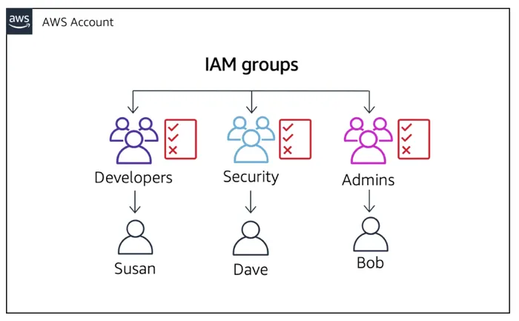
Grupos de usuarios
Es una colección lógica de usuarios. Los grupos de utilizan para simplificar la administración de permisos al asignar políticas de acceso a un conjunto de usuarios en lugar de asignar políticas a cada usuario de forma individual.

Slide 33

Roles
Un rol de IAM es una entidad que define un conjunto de permisos y políticas, pero a diferencia de un usuario, no está sociado a una persona específica.
En lugar de eso, los roles se asocian a usuarios, grupos o servicios de AWS que necesitan temporariamente permisos adicionales.

Slide 34
¿TIENES ALGUNA PREGUNTA?

Slide 35

GITHUB STUDENT PACK
https://education.github.com/pack

Slide 36
EJEMPLO PRÁCTICO

